Slide 1
Développement Web – PHP Cours 3
Fabrice BOISSIER
Fabrice.Boissier@univ-paris1.fr
Ali JAFFAL
Ali.Jaffal@univ-paris1.fr
Bureau C.14.05
2018-2019

Slide 2













Rappels : Architecture Générale
Base de Données
Navigateur
Serveur Web
Serveur d’Application
Front Office
Back Office

Slide 3


Rappels : Architecture Générale
Navigateur
Serveur Web & Base de Données
Apache
Front Office
Back Office
Notes:
Le cas classique d’un petit site web (personnel, associatif, TPE/PME) :
une seule machine contient simultanément le serveur web, les traitements métiers, et la base de données.

Slide 4
Rappels : Serveur Web
Communications entre « navigateur web » et « serveur web » se font avec protocole HTTP
<html>
Coucou
</html>
GET page.htm
http://monsite.fr/page.htm (GET page.htm)
Coucou
page.htm
Navigateur
Serveur Web
Protocole pour transmettre les informations : HTTP
Apache
Notes:
Pour communiquer, il faut un protocole : HTTP (tout comme il existe FTP pour transférer des fichiers)

Slide 5
Rappels : Serveur Web
Communications entre client et serveur se font avec les méthodes GET et POST
GET : passage d’informations par l’URL, donc par la requête elle-même
POST : passage d’information par le contenu de la requête

Slide 6
Rappels : Serveur Web
Une requête envoyée = une réponse reçue
Réponses HTTP de 5 types (officiels) :
1xx : informationnelle
2xx : succès
3xx : redirection
4xx : erreur côté client
5xx : erreur côté serveur
[autres erreurs sont liées au serveur web utilisé]
Notes:
1xx : informationnelle == d’autres paquets HTTP vont arriver
2xx : succès == la requête a été reçue et comprise
3xx : redirection == le client va devoir faire quelque chose (automatiquement ou non) pour atteindre la ressource demandée
4xx : erreur côté client == requête mal formatée, ressource inexistante, URL trop longue, …
5xx : erreur côté serveur == version HTTP non supportée, le serveur web n’arrive pas à contacter un autre serveur, fonction non implémentée, …

Slide 7
Rappels : Serveur Web
Header HTTP permet de déclarer le type de données transmises
Content-Type: text/html
Content-Type: application/pdf
Content-Type: application/octet-stream
Content-Type: video/mp4
Le navigateur web a des paramètres personnalisables pour choisir un programme externe (ou pas) selon le type de données

Slide 8
Rappels : PHP
PHP est une extension à côté de Apache
Apache configuré pour appeler PHP lorsqu’il voit passer une requête terminant par « .php »
PHP traite le fichier en question, et produit une réponse renvoyée par Apache
<html>
<?php
echo "B";
?>
</html>
GET page.php
page.php
GET page.php
B
<html>
B
</html>
<html>
B
</html>
Navigateur
Serveur Web
Apache
page.php
page.php
Notes:
Lorsqu’Apache voit qu’on lui demande une ressource explicitement PHP, par défaut il renverrait la page telle quelle avec le code PHP.
Mais, lorsqu’il est configuré correctement, chaque ressource se terminant par « .php » sera envoyée dans l’application PHP qui produira un document.
Ce document sera récupéré par Apache qui le renverra ensuite au client.
PHP n’est pas un serveur web, c’est uniquement un programme de pré-processing comme l’indique son nom… Il est même possible d’utiliser PHP pour effectuer des scripts sur Linux en ligne de commande (PHP CLI = Command Line Interface)

Slide 9
Rappels : PHP
Langage faiblement typé
Beaucoup plus flexible…
…mais possibilité de faire n’importe quoi
Langage interprété
CLI disponible pour scripts
Usage dans ce cours : extension apache
Notes:
Faiblement typé = il est possible de lui faire faire beaucoup de choses qui n’ont pas de sens

Slide 10
SGBD & BDD
SGBD : Système de Gestion de Base de Données [DBMS : DataBase Management System]
BDD : Base de Données [DB : DataBase]
Notes:
SGBD en français, DBMS en anglais

Slide 11
SGBD & BDD
Personne
Cours
BDD : les données organisées dans un conteneur
SGBD : le système ou le logiciel qui gère les bases de données
ID | Nom | Prenom
1 | Jaffal | Ali
2 | Boissier | Fabrice
Table : Personne
SELECT * FROM Personne
1:Jaffal:Ali ; 2:Boissier:Fabrice ;
Notes:
La BDD contient les données… les données sont organisées physiquement sur un support, et plusieurs schémas expliquent comment les retrouver selon les requêtes qui sont faites. (schéma logique = schéma relationnel ; schéma physique = organisation sur les disques, en mémoire, …)
Le SGBD permet de « gérer » les bases de données (les réorganiser, les nettoyer, gérer les droits d’accès, …), ainsi qu’offrir une interface dédiée à l’interrogation en SQL des bases.

Slide 12
SGBD & BDD
• Qu’est ce qu’un SGBD ?
« C’est un logiciel système destiné à stocker et à partager des informations dans une base de données, en garantissant la qualité, la pérennité et la confidentialité des informations, tout en cachant la complexité des opérations.» WIKIPEDIA
Parmi les logiciels les plus connus, on trouve :
MySQL, PostgreSQL, SQLite, Oracle et MariaDB.
Pour une liste détaillée des SGBD, consulter ce lien http://fadace.developpez.com/sgbdcmp/#LI

Slide 13


SGBD & BDD
« Avant » : on organisait soi-même un disque ou un fichier, et on codait un bout de programme spécifique pour naviguer dedans (et effectuer des lectures/écritures)
BDD
(Search for « handle » description)
Get /car/door/handle/description
[Seek Disc 1, Track 4, Block 2
& Extract 2 blocks]
Application
Notes:
« Avant » : on disposait de « BDD » (des fichiers organisés dans des dossiers, un fichier contenant des informations organisées, …), et chaque programme voulant accéder aux données devait contenir le code nécessaire pour naviguer dans les « BDD » (se déplacer dans les dossiers, lire l’organisation du fichier, …). Gérer les transactions entre « plusieurs » clients était du coup extrêmement difficile.
Depuis, on a standardisé l’interrogation des bases de données grâce au modèle relationnel et au langage SQL :
Le SGBD gère l’organisation des BDD et de leur contenu
Les programmes utilisent un connecteur et le langage SQL pour faire des requêtes auprès du SGBD

Slide 14

SGBD & BDD
Aujourd’hui : usage d’un pilote logiciel effectuant les transactions avec le SGBD
API, bibliothèque, … extension permettant de mettre du SQL dans un langage de programmation, et de récupérer un tableau réponse
SELECT * FROM Personne
Connecteur (API, extension, …)
1:Jaffal:Ali ; 2:Boissier:Fabrice ;
SGBD
Serveur Web
Notes:
Pilote/Driver de base de données pour manipuler les « bases de données ».
« Connecteur » est une extension ou un logiciel qui gère les transactions avec une/des bases de données.
Dans l’industrie, des « connecteurs » permettent de lier des programmes à toutes sortes de sources de données.

Slide 15
PHP & SGBD : Connecteurs
$sql = "SELECT * FROM Personne";
$res = mysqli->query($sql);
$line = $res->fetch_object();
echo $line->nom;
page.php
SELECT * FROM Personne
GET page.php
MySQLi
Jaffal
Jaffal
1:Jaffal:Ali ; 2:Boissier:Fabrice ;
Navigateur
Serveur Web
Base de Données
Notes:
le client demande la page
le serveur web exécute le script PHP
l’extension MySQLi (servant de connecteur à MySQL) est activée
La requête est envoyée par PHP via MySQLi au SGBD (MySQL)
MySQL exécute la requête et transmet les résultats
MySQLi formatte les données reçues et les donne à PHP qui finit son traitement
Réponse envoyée au client

Slide 16
PHP & SGBD : Connecteurs
Plusieurs extensions à PHP existent pour interroger des SGBD :
MySQL : obsolète – ne pas l’utiliser ! (attention : anciens tutos l’utilisent)
MySQLi : MySQL « improved » mise à jour de l’extension MySQL
PDO : PHP Data Object pilote générique multi-SGBD
(Hors PHP : ODBC (middleware), connecteur quasi-universel)
Open DataBase Connectivity
Notes:
Au sens strict, MySQLi serait un driver/pilote, et PDO serait un « middleware » comportant un driver pour MySQL.
ODBC, JDBC (Java), …
Middleware permettant de gérer des connections vers toutes sortes de sources de données en utilisant des drivers/pilotes (comme MySQLi avec PHP)

Slide 17
MySQL avec PHP
Manipulation des bases de données MySQL se fait soit via une interface graphique comme ‘PhpMyAdmin’ soit en exécutant un script PHP.
1. PhpMyAdmin
• Un programme permettant d'avoir une vue rapide de l’ensemble des données.
• C’est un des outils les plus connus permettant de
manipuler une base de données MySQL.
• PhpMyAdmin est livré avec WAMP, et presque tous les
hébergeurs permettent d'utiliser phpMyAdmin.
(chemin d’accès: http://localhost:8888/phpMyAdmin)
Notes:
Pour le SGBD « PostGreSQL », il existe « PhpPGAdmin » (PHP – PG – Admin)

Slide 18
MySQL avec PHP
2. Script PHP
Etapes pour utiliser une base des données
Connexion au serveur MySQL
Envoi des requêtes SQL (select, insert into…)
Récupération des résultats
Fermeture de la connexion

Slide 19
MySQLi
Connexion à un serveur MySQL à travers mysqli
Toute la communication avec la BdD passe par un objet de la classe « mysqli »
La connexion s’effectue à la création de cet objet (new)
$idcon = new mysqli ( $host, $user, $mdp, $bdd );
Toute connexion ouverte doit être fermée $bool = $idcon->close () ;
objet identifiant de la connexion
nom du serveur
base de données
mot de passe
utilisateur autorisé à accéder à la base
on demande à l’objet mysqli de fermer la connexion

Slide 20
MySQLi
<?php
$host = "localhost";
$user = "root";
$mdp = "root";
$bdd = "clientsBD";
$mysqli = new mysqli ($host, $user, $mdp, $bdd ) ;
if ( $mysqli->connect_errno ) {
die ("<p> Impossible de connecter à $bdd : "
. $mysqli->connect_error . " </p>" ) ;
}
else {
echo "<p> Connecté au serveur $host,
à la base $bdd </p>";
$mysqli->close();
}
?>
Astuce : placer ces informations dans un fichier et faire require (ou include) "fichier"
Création de l’objet connexion
L’attribut connect_errno de indique si la connexion a bien été établie
En cas de problème, on arrête avec la fonction die.
Fermeture de la connexion

Slide 21
MySQLi
Envoie de requêtes à une base de données
$result = $mysqli->query ($sql) ;
Requête SQL :
S’il s’agit d’un SELECT, le résultat correspond aux données fournies par la requête (objet mysqli_result)
Sinon (INSERT, UPDATE, DELETE…), le résultat sera TRUE si la requête est bien exécutée, FALSE sinon
Requête SQL à exécuter
Résultat de la requête
exécution de la requête sur l’objet connexion

Slide 22
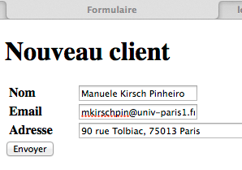
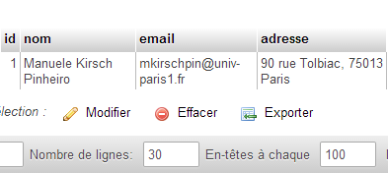
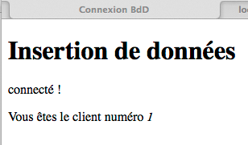
<form name="formNouveauClient"
action="coursPHP-18.php"
method="POST">
. . .
<input type="text" name="nom" . . . />
. . .
<input type="text" name="email" . . . />
. . .
<input type="submit" value="Envoyer" />
</form>

Slide 23
PHP
coursPHP-18.php
<?php
if ( ! empty($_POST["nom"]) AND ! empty($_POST["email"]) ) {
require "connexion.php";
$mysqli = connexion() ;
$nom = $_POST["nom"];
$email = $_POST["email"];
$adr = $_POST["adresse"];
$id = '\N'; /* auto-increment */
$sql = "INSERT INTO client (id, nom, email, adresse)
VALUES ( '$id', '$nom', '$email', '$adr') ";
$result = $mysqli->query ($sql) ;
if ( ! $result ) { echo "<p>Désolée, … </p>"; }
else {
echo "<p> Vous êtes le client numéro <i> "
. $mysqli->insert_id . "</i></p>";
}
$mysqli->close() ;
}
… ?>
connexion.php
<?php
function connexion() {
$host = "localhost";
$user = "uml";
$mdp = "uml";
$bdd = "clientsBD";
$mysqli = new mysqli ($host,
$user, $mdp, $bdd) ;
if ( $mysqli->connect_errno ) {
die ("<p> Impossible …"
. $mysqli->connect_error . " </p>" ) ;
}
return $mysqli ;
} ?>

Slide 24
MySQLi
Récupération des données
$result = $mysqli->query ("SELECT * FROM table") ;
Les requêtes SELECT fournissent des données
On récupère le résultat (ligne à ligne) à l’aide des opérations fetch_*
Chaque appel à fetch_* retourne la prochaine ligne
Ligne dans un tableau à indice : $result->fetch_row () ;
Ligne dans un tableau associatif : $result->fetch_assoc () ;
Ligne dans un objet : $result->fetch_object () ;

Slide 25
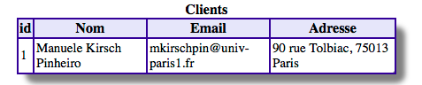
connexion.php
coursPHP-19.php
<?php
function connexion() {
. . .
$mysqli = new mysqli ($host,
$user, $mdp, $bdd) ;
. . .
return $mysqli ;
} ?>
<?php
require "connexion.php" ;
$mysqli = connexion();
$sql = "SELECT id, nom, email, adresse
FROM client ORDER BY nom " ;
$result = $mysqli->query ($sql) ;
if ( ! $result ) { echo "<p> Desolée … </p>" ; }
else { . . .
while ( $ligne = $result->fetch_object() ) {
. . .
echo "<td>" . $ligne->id . "</td>";
echo "<td>" . $ligne->nom . "</td>";
echo "<td>" . $ligne->email . "</td>";
echo "<td>" . $ligne->adresse . "</td>";
. . .
} . . .
} ?>
On exécute la requête avec l’opération $mysqli->query
L’opération $result->fetch_object récupère la prochaine ligne, FAUX s’il n’y reste plus de lignes.
Chaque attribut de la requête devient un attribut de l’objet $ligne

Slide 26
MySQLi
La même requête avec récupération des informations
… par tableau à indice
… par tableau associatif
. . .
$sql = "SELECT id, nom, email, adresse
FROM client ORDER BY nom " ;
$result = $mysqli->query ($sql) ;
. . .
while ( $ligne = $result->fetch_row() ) {
. . .
echo "<td>" . $ligne[0] . "</td>";
echo "<td>" . $ligne[1] . "</td>";
echo "<td>" . $ligne[2] . "</td>";
echo "<td>" . $ligne[3] . "</td>";
. . .
} . . .
. . .
$sql = "SELECT id, nom, email, adresse
FROM client ORDER BY nom " ;
$result = $mysqli->query ($sql) ;
. . .
while ( $ligne = $result->fetch_assoc () ) {
. . .
echo "<td>" . $ligne['id'] . "</td>";
echo "<td>" . $ligne['nom'] . "</td>";
echo "<td>" . $ligne['email'] . "</td>";
echo "<td>" . $ligne['adresse'] ."<td>";
. . .
} . . .
ça commence toujours par 0
chaque attribut est accessible par son nom

Slide 27
MySQLi
Autres informations peuvent être récupérées d’un objet mysqli_result ( $result = $mysqli->query (…) )
Combien de lignes et colonnes on peut récupérer
$nblignes = $result->num_rows ;
$nbcol = $result->field_count ;
Les noms des colonnes (attributs) dans le résultat
$colonnes = $result->fetch_fields() ;

Slide 28
MySQLi
A partir de l’objet $result, on peut récupérer le nombre de lignes (attribut num_rows) et de colonnes par ligne (attribut field_count).
. . .
$sql = "SELECT id, nom, email, adresse
FROM client ORDER BY nom " ;
$result = $mysqli->query ($sql) ;
. . .
echo "<p> Nous avons " . $result->num_rows . " clients. </p>";
echo "<p> Il y a " . $result->field_count . " attributs par client. </p> " ;
. . .
. . .
$titres = $result->fetch_fields() ;
foreach ($titres as $colonne) {
echo "<th> " . $colonne->name . " </th>" ;
}
while ( $ligne = $result->fetch_object() ) {
echo "<tr>" ;
foreach ( $ligne as $colonne=>$val ) {
echo "<td> " . $val . " </td>" ;
}
echo "</tr>" ;
} . . .
On peut aussi récupérer les colonnes. Chaque colonne est un objet et l’attribut name donne son nom.
La ligne aussi est un objet dont les attributs correspondent aux colonnes. On peut utiliser un foreach pour accéder à la valeur des attributs.

Slide 29
MySQLi
$mysql = new mysqli ( $host, $user, $mdp, $bdd );
$mysql->connect_errno();
$sql = "INSERT INTO client (id, nom, email, adresse) VALUES ( '$id', '$nom', '$email', '$adr') ";
$result = $mysql->query($sql) ;
while ( $ligne = $result->fetch_object() )
{
$ligne->id; $ligne->nom;
}
$mysql->close();

Slide 30
MySQLi
Pour debugger : (sauf en production)
/* Test d’erreur a la connexion */
$mysqli = new mysqli("localhost", "nobody", ""); if (mysqli_connect_errno()) { printf("La connexion a échoué : %s\n", mysqli_connect_error()); exit(); }
/* Test d’erreur lors de la requête */ if (!$mysqli->query("SET a=1")) { print_r($mysqli->error_list); }
Notes:
On ne laisse pas de message de debug lorsque le site est en ligne, sinon des pirates vont exploiter ces informations contre vous

Slide 31
PDO
PDO : PHP Data Object
Pilote générique multi-SGBD
MySQL, PostGreSQL, Oracle, DB2, SQL Server, …
Similaire à MySQLi
Quelques variations dans la syntaxe…
…et dans le comportement

Slide 32
PDO : Connexion
Connexion se fait avec une « connection string » contenant les informations de la BDD :
Host : Localhost (ou 127.0.0.1)
Port : 9306
$connexion = new PDO( "mysql:host=mon_serveur;port=mon_port;dbname=ma_bdd", "mon_login", "mon_pass");

Slide 33
PDO : Ecriture / EXEC
Requête d’écriture : INSERT, UPDATE, DELETE
Se fait avec méthode PDO::exec()
PAS AVEC QUERY !
Renvoie le nombre de modifications effectuées (integer)
$requete = "DELETE FROM ma_table WHERE mon_champ = ma_valeur"; $compteur = $connexion->exec($requete);

Slide 34
PDO : Lecture / QUERY
Requête de lecture : SELECT
Se fait avec méthode PDO::query()
PAS AVEC EXEC !
Renvoie les résultats (PDOStatement)
$requete = "SELECT * FROM ma_table WHERE mon_champ = ma_valeur";
$resultats = $connexion->query($requete);

Slide 35
PDO : Résultats / FETCH
Lecture de la réponse d’une requête de lecture : fetch
fetch() : renvoie la ligne suivante des résultats
fetchObject() : renvoie la ligne suivante en tant qu’objet
fetchAll() : renvoie un tableau de toutes les réponses
$ligne = $resultats->fetch(PDO::FETCH_ASSOC); <- tableau associatif $ligne = $resultats->fetch(PDO::FETCH_NUM); <- tableau simple $ligne = $resultats->fetch(PDO::FETCH_BOTH); <- les 2 (par défaut) $ligne = $resultats->fetch(PDO::FETCH_OBJ); <- objet

Slide 36
PDO : Fermeture connexion
Avant de refaire une requête, il faut libérer le curseur en place
$resultats->closeCursor();

Slide 37
PDO
$connexion = new PDO( "mysql:host=mon_serveur;port=mon_port;dbname=ma_bdd", "mon_login", "mon_pass");
$requete = "SELECT * FROM ma_table WHERE mon_champ = ma_valeur";
$resultats = $connexion->query($requete);
while ( $ligne = $resultats->fetch(PDO::FETCH_OBJ) )
{
$ligne->id; $ligne->nom;
}
$resultats->closeCursor();

Slide 38
PDO : …or die()
Pour débugger sa requête, ne pas oublier de demander à PHP d’afficher l’erreur s’il y en a !
Sauf en production ! Une fois le site en ligne, il ne faut jamais afficher les erreurs…
Risque qu’un pirate récupère les informations de debug
$resultats = $connexion->query($requete);
if (!$resultats)
{
print_r($connexion- >errorInfo());
}

Slide 39
Programmation Orienté Objet (POO) « Classe et Objet »
Une classe permet la définition d’un nouveau type de variable qui rassemble plusieurs attributs.
Elle permet également la définition de fonctions manipulant ces attributs, en POO, ces fonctions s’appellent des ‘méthodes’.
Un objet est une instance d’une classe. Un objet est alors assimilé à une variable et sa classe au type de cet objet.

Slide 40
Programmation Orienté Objet (POO) « concepts de base »
La POO a deux buts :
Faciliter la réutilisation du code déjà écrit grâce à l'héritage
Encapsulation des données et les traitements correspondants

Slide 41
Programmation Orienté Objet (POO) « concepts de base »
Faciliter la réutilisation du code déjà écrit grâce à l'héritage :
L’héritage permet, à partir d'une classe déjà existante, d'en créer une nouvelle qui reprendra ses caractéristiques et de les adapter aux besoins sans modifier la classe de base.
Il est possible alors de redéfinir une méthode dans des classes héritant d'une classe de base sauf si cette méthode a été définie comme final. L’appel de la méthode d'un objet est possible sans se soucier de son type intrinsèque : il s'agit du polymorphisme.
Le polymorphisme traite de la capacité de l'objet à posséder plusieurs formes.
ex : ma_fonction(int i) ma_fonction(string str)

Slide 42
Programmation Orienté Objet (POO) « concepts de base »
Encapsulation des données et les traitements correspondants.
L’encapsulation permet de regrouper un ensemble d’attributs avec un ensemble de méthodes en une classe permettant de les manipuler.

Slide 43

PHP orienté objets
PHP 5 est un langage « orienté objets »
Manipulation de classes et d’objets
Définition de classe
class Personne
Visibilité :
private $nom
<?php
class Personne {
private $nom;
public function setNom ( $nouvNom )
{ $this->nom = $nouvNom; }
public function getNom () {
return $this->nom;
}
}
Définition d’un attribut
Opération :
public function…
Accès à un attribut
$this->attribut
Retourner une valeur
return valeur ;

Slide 44
POO en PHP « Visibilité d'un attribut ou d'une méthode »
« public » : si un attribut ou une méthode est public, alors on pourra y avoir accès depuis n'importe où.
« private »: impose quelques restrictions. L’accès aux attributs et méthodes est seulement possible depuis l'intérieur de la classe.
Ne mettez jamais le constructeur avec le type de visibilité private sinon, elle ne pourra jamais être appelée, vous ne pourrez donc pas instancier votre classe
« protected » a le même effet que private, à l’exception que toutes les classes filles auront accès aux attributs protégés.

Slide 45
PHP orienté objets
Classes & Objets
Création d’un objet : $obj = new classe() ;
…
<?php
$toto = new Personne();
$toto->setNom("Toto");
echo "<p> … " . $toto->getNom() . "</p>";
$toto->nom = "blablabla";
echo " <p> " . $toto->nom . " </p> ";
?>
Création d’un objet
$toto = new Personne ()
Accès aux opérations publiques
$toto->setNom("Toto")
$toto -> getNom ()
Impossible d’accéder aux attributs privés

Slide 46
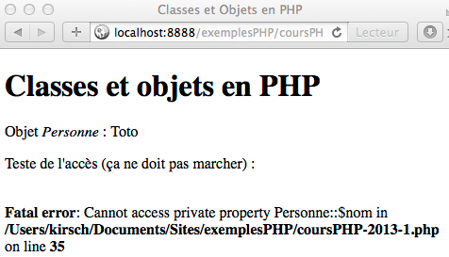
PHP orienté objets
<html> <head> …
<?php
class Personne {
private $nom;
. . .
} //fin classe Personne
?>
</head>
<body> …
<?php
$toto = new Personne();
$toto->setNom("Toto");
echo "<p> Objet <i>Personne</i> : " . $toto->getNom() . "</p> ";
. . .
echo " <p> " . $toto->nom . " </p> ";
?>
</body> </htlml>
Erreur car l’attribut « nom » est privé !!

Slide 47
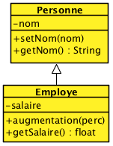
PHP orienté objets
Classes & objets :
Héritage : class SousClasse extends SuperClasse
class Employe extends Personne {
private $salaire = 1000;
public function augmentation ($perc) {
if ($perc > 0) {
$this->salaire = $this->salaire +
$this->salaire*$perc;
}
}
public function getSalaire()
{ return $this->salaire; }
}
La classe Employe hérite de la classe Personne
class Employe extends Personne
On rajoute un nouvel attribut
private $salaire
Et des nouvelles opérations
public function augmentation
public function getSalaire
Fichier Employe.php

Slide 48
PHP orienté objets
Classes & objets
On importe la définition des classes Employe et Personne
<?php
include "Employe.php" ;
$toto = new Employe();
$toto->setNom("Toto");
$toto->augmentation(0.10);
echo "<i> nom </i> : ". $toto->getNom() ;
echo " <i> salaire </i> : " . $toto->getSalaire() . " € </p>";
?>
Toto est un Employé, il est donc une Personne
Toto possède un salaire (Employe), mais aussi un nom (Personne)
La classe Employe hérite tous les attributs et opérations de Personne

Slide 49
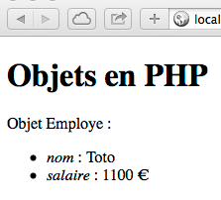
PHP orienté objets
Classes & objets
<html> <head> . . . </head>
<body> <h1>Objets en PHP</h1>
<?php
include "Employe.php" ;
$toto = new Employe();
$toto->setNom("Toto");
$toto->augmentation(0.10);
echo "<p>Objet Employe : </p> <ul>" ;
echo "<li> <i> nom </i> : ". $toto->getNom() . "</li>";
echo "<li> <i> salaire </i> : " . $toto->getSalaire() . " € </li>";
echo "</ul>" ;
?>
</body> </html>

Slide 50
PHP orienté objets
Classes & objets
Méthode constructeur : __construct
Redéfinition d’une opération
class Manager extends Employe {
private $bonus ;
function __construct ($bon)
{ $this->bonus = $bon; }
public function getSalaire() {
return parent::getSalaire() + $this->bonus;
}
public function setBonus ($nouvBon) { … }
public function getBonus () { … }
}
Le constructeur est appelé chaque fois qu’un objet est créé (new)
Redéfinition de l’opération getSalaire
parent::getSalaire correspond à l’opération getSalaire définie par la super-classe (Employe)

Slide 51
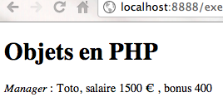
PHP orienté objets
Classes & objets
Appel au constructeur :
function __construct ($bon)
{ $this->bonus = $bon; }
<?php
require "Manager.php" ;
$toto = new Manager(400);
$toto->setNom("Toto");
$toto->augmentation(0.10);
echo "<p><i>Manager</i> : ". $toto->getNom()
. ", salaire ". $toto->getSalaire() . " € "
. ", bonus " . $toto->getBonus() . "</p>";
?>
Appel à l’opération getSalaire de la classe Manager

Slide 52
POO en PHP « l’opérateur :: »
L'opérateur de résolution de portée « :: » (double deux points) fournit un moyen d'accéder aux membres statiques ou constantes, ainsi qu'aux attributs ou méthodes surchargées d'une classe.
Le mot clé« self:: » est utilisé pour accéder aux méthodes et attributs statiques depuis la classe
Le mot clé « parent:: » est utilisé pour accéder aux propriétés ou aux méthodes surchargées ou constantes d’une classe depuis la classe fille
Pour référencer ces éléments en dehors de la classe, utilisez plutôt le nom de la classe « nomClasse:: »

Slide 53
PHP : Sessions
Mécanisme de sessions
Chaque visite à un site / page est indépendante
Les sessions permettent de conserver les informations des visiteurs entre les pages
Les informations sur les sessions sont stockées sur le serveur
Fonctionnement général
Ouverture de session : session_start()
Chaque utilisateur reçoit un identifiant transmis entre les pages
Définition des variables de sessions (données)
Les variables de session sont transmises de page à page
$_SESSION["variable"] = valeur ;
Fermeture de session : session_destroy()

Slide 54
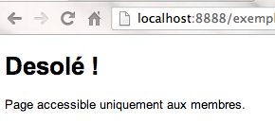
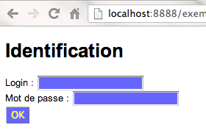
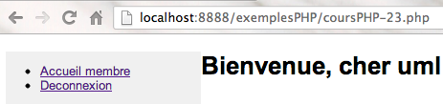
PHP : Sessions
Login & mdp différents de uml
Login & mdp corrects (uml /uml )
<form name="…" action="coursPHP-23.php" method="POST">
<label >Login : </label>
<input type="text" name="login" maxlength="15" /> <br/>
<label >Mot de passe : </label>
<input type="password" name="mdp" maxlength="15" />
<br/>
<input type="submit" value="OK" />
</form>

Slide 55
PHP : Sessions
<?php session_start(); ?>
<html>
<head> … </head>
<body>
<?php
. . .
$login = $_POST["login"] ;
$mdp = $_POST["mdp"];
if ( $login == "uml" AND $mdp == "uml") {
$_SESSION["login"] = $login ;
…
echo "<h1>Bienvenue, cher $login </h1>" ;
}
else { echo "<h1>Desolé ! </h1>";
echo "<p> Page accessible uniquement aux membres. </p>";
}
?>
</body> </html>
Ouverture d’une session (au début de chaque page)
Définition des variables de session
$_SESSION["var"]
Les variables de session contiennent les informations qui passeront de page en page.

Slide 56
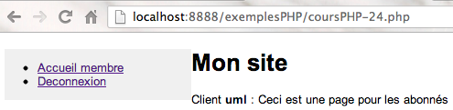
PHP : Sessions
<?php session_start(); ?>
<html> <head>… </head>
<body>
<?php
if ( isset( $_SESSION["login"] ) AND ! empty( $_SESSION["login"] ) ) {
$login = $_SESSION["login"] ;
…
echo "<p>Client <b> $login </b> : Ceci est une page pour les abonnés </p>" ;
}
else { echo "<h1>Desolé ! </h1>";
echo "<p> Il s'agit d'une page privée !! Il faut être membre. </p>";
}
?>
…
Usage des variables de session
$_SESSION["var"]
Notes:
Exemple : isset($var) → TRUE si $var a été déclarée
Exemple : empty($var) → TRUE si $var est vide (ou vaut 0)

Slide 57
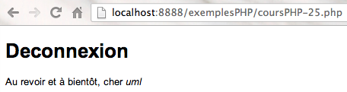
PHP : Sessions
<?php session_start(); ?>
<html> <head>… </head>
<body>
<?php
if ( isset( $_SESSION["login"] ) AND ! empty( $_SESSION["login"] ) ) {
…
unset($_SESSION["login"]);
session_destroy();
}
else { echo "<h1>Desolé ! </h1>";
echo "<p> Pas de connexion active. </p>";
}
?>
…
Fermeture de la session
session_destroy()
Ne pas oublier de vider les variables de session
unset( $_SESSION[ "var" ] )
Notes:
unset($var1,$var2,…) : Détruit les variables

Slide 58
PHP : Fonctions avancées (rappel)
isset($var1, $var2, …) : Détermine si une variable ou plusieurs sont définies et sont différentes de NULL
unset($var1,$var2,…) : Détruit les variables
empty($var) : Détermine si une variable est vide

Slide 59
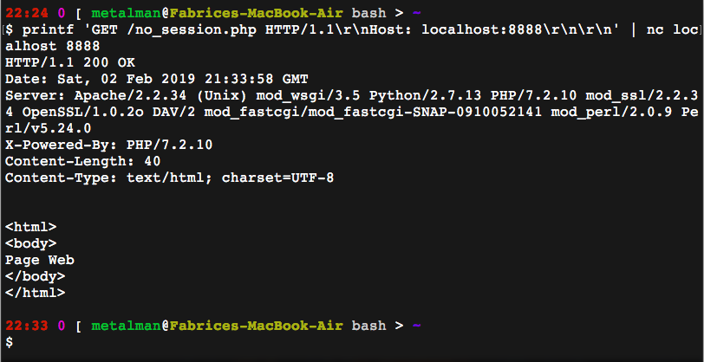
PHP : Sessions
<?php
?>
<html><body>
PageWeb
</body></html>
Sans session, si on demande une page web, on obtient une réponse classique : les déclarations habituelles du serveur web, et la page demandée
1 – On demande une page web classique sans session au serveur web sur « localhost » port « 8888 »
2 – Le serveur web répond normalement avec le code HTTP 200, puis avec diverses valeurs indiquant les plugins dont il dispose
3 – Le serveur web envoie finalement la page web
Notes:
Sans session, si on demande une page web, on obtient une réponse classique : les déclarations habituelles du serveur web, et la page demandée

Slide 60
Statuts HTTP : classiques (rappel)
200 | OK | La requête a bien été reçue, comprise, et exécutée
301 308 | Permanent Redirect | La ressource a été définitivement déplacée à une autre URL
302 307 | Temporary Redirect | La ressource est temporairement déplacée à une autre URL
403 | Forbidden | La requête est correcte, mais le client n’a pas le droit de demander au serveur de faire cette action
404 | Not Found | La ressource visée par l’URL n’a pas été trouvée
500 | Internal Server Error | Erreur générique/non spécifique… le serveur web a échoué quelque chose à un moment
502 | Bad Gateway | Le serveur web visé n’arrive pas à contacter le serveur qui traite la requête envoyée
Notes:
403 : il faut s’identifier auprès du serveur web ! Et bien du serveur web ! (pas seulement dans l’application codée en PHP)
500 : erreur très vague, il faut aller voir la log d’erreur du serveur web pour en savoir plus
502 : il s’agit du cas de « reverse proxy » où le serveur web transmet la requête reçue à un autre serveur web qui la traitera… sauf que le serveur web que l’on expose sur internet n’arrive pas à contacter l’autre serveur en backoffice

Slide 61
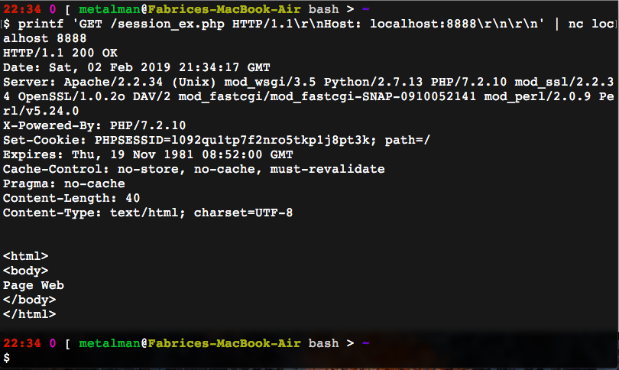
PHP : Sessions
1 – On demande une page web contenant une session au serveur web sur « localhost » port « 8888 »
<?php
session_start();
?>
<html><body> PageWeb </body></html>
Lorsque PHP demande à créer une session, son ID est transmis par le serveur web au navigateur. Côté serveur web & PHP : une liste des sessions actives est stockée dans des fichiers (avec l’ensemble des variables que l’on souhaite conserver entre chaque page web)
Côté client : l’ID de session est renvoyé pour pouvoir « s’identifier »…
ATTENTION ! L’ID est visible sur le réseau ! Quelqu’un de mal intentionné peut copier cet ID et s’identifier avec à la place du navigateur légitime….
Pour faire une session « à peu près » sécurisée, il est nécessaire de s’assurer que l’on parle au même navigateur (en vérifier l’IP du client, par exemple).
Nous ne verrons pas l’ensemble des bonnes pratiques dans ce cours.
2 – Le serveur web répond avec le code HTTP 200, puis il envoie le numéro de session PHP (un ID unique). Cet ID sera renvoyé par le navigateur avec chaque requête pour identifier le client côté serveur
3 – Le serveur web envoie finalement la page web
Notes:
Lorsque PHP demande à créer une session, son ID est transmis par le serveur web au navigateur. Côté serveur web & PHP : une liste des sessions actives est stockée dans des fichiers (avec l’ensemble des variables que l’on souhaite conserver entre chaque page web)
Côté client : l’ID de session est renvoyé pour pouvoir « s’identifier »…
ATTENTION ! L’ID est visible sur le réseau ! Quelqu’un de mal intentionné peut copier cet ID et s’identifier avec à la place du navigateur légitime….
Pour faire une session « à peu près » sécurisée, il est nécessaire de s’assurer que l’on parle au même navigateur (en vérifier l’IP du client, par exemple).
Nous ne verrons pas l’ensemble des bonnes pratiques dans ce cours.

Slide 62
PHP : Sessions
Mécanisme de sessions
Base pour la gestion de panier dans les sites de e-commerce
Les produits choisis par le client sont enregistrés en tant que variables de session
On peut y garder des objets SIMPLES
class LigneProduit {
public $nom ;
public $qte ;
/* constructeur */
function __construct( $nom ) {
$this->nom = $nom;
$this->qte = 1;
}
}
Contenu du panier est gardé dans les variables de session.
Tableau contenant des objets
LigneProduit.
Chaque $_SESSION[$produit] contient un objet.

Slide 63
PHP : Sessions
Chaque produit choisi est identifié par un « id » (ici le nom).
$_SESSION[$produit]
va contenir un objet LigneProduit
function ajouterProduit($produit) {
$qte = 0;
if ( ! isset ( $_SESSION[$produit] ) ) {
$_SESSION[$produit] = new LigneProduit($produit);
$qte = $_SESSION[$produit]->qte
}
else { // produit déjà là, augmenter alors sa quantité
$objet = $_SESSION[$produit] ;
$objet->qte = $objet->qte + 1;
$qte = $objet->qte ;
}
return $qte;
}
S’il n’y a aucun $_SESSION[$produit] ,
on va créer un nouveau objet LigneProduit
S’il y a déjà un $_SESSION[$produit] ,
on va juste augmenter la valeur de l’attribut « qte » dans l’objet LigneProduit

Slide 64
PHP : Sessions
Lorsqu’on veut supprimer un produit, on va réduire sa quantité dans l’objet LigneProduit
function supprimerProduit($produit) {
$qte = 0 ;
if ( isset( $_SESSION[$produit] ) ) {
$objet = $_SESSION[$produit] ;
$objet->qte = $objet->qte - 1;
$qte = $objet->qte;
if ( $qte <= 0) { //on supprime le produit
unset($_SESSION[$produit]);
}
}
return $qte;
}
On récupère l’objet LigneProduit gardé dans $_SESSION[$produit]
On réduit sa quantité d’une unité
S’il n’en reste plus (la quantité a atteint 0 unités), on supprime le produit de la session

Slide 65
PHP : Sessions
On peut récupérer le contenu du panier en récupérant le contenu de la variable de session $_SESSION
Pour chaque objet LigneProduit gardé dans $_SESSION
function afficherPanier() {
echo "<table>" ;
foreach($_SESSION as $objet) {
echo "<tr><td> " . $objet->nom . " </td> <td> "
. $objet->qte . " </td> </tr> ";
}
echo "</table>" ;
}

Slide 66
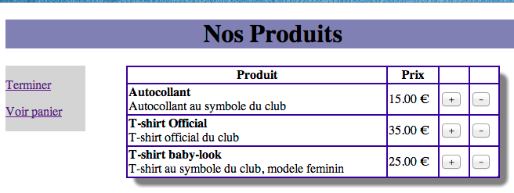
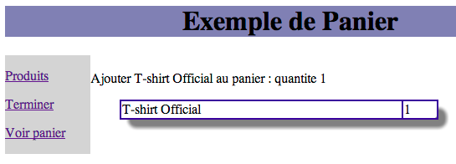
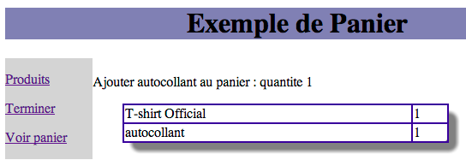
PHP : Sessions

Slide 67
Cookies
Un cookie est un mécanisme pour stocker des informations sur les visiteurs afin de les identifier plus tard
Contrairement aux variables de session, les cookies sont des petits fichiers stockés sur l’ordinateur de l’utilisateur pour une durée de vie que nous pouvons définir
Notes:
Les valeurs des variables de session sont stockées sur le serveur web ! Les valeurs des variables des cookies sont stockées sur le client !
(sauf l’ID de session qui est envoyé 1 fois au client, puis le client le renvoie à chaque requête au serveur web)

Slide 68
PHP : Cookies
Les cookies sont accessibles via la superglobale $_COOKIE
La fonction setcookie() permet de définir un cookie qui sera envoyé avec le reste des en-têtes HTTP
Les cookies font partie des en-têtes HTTP, ce qui impose que setcookie() soit appelée avant tout affichage de texte et avant même <!doctype >
La fonction setcookie() peut prendre jusqu'à 7 paramètres :
Le premier est obligatoire car il définit le nom du cookie
Le deuxième définit la valeur du cookie
Le troisième définit la durée de vie du cookie en seconde
setcookie('nom', 'nomUtilisateur', time()+3600*24);
echo $_COOKIE['nom’]; // affichage du cookie

Slide 69
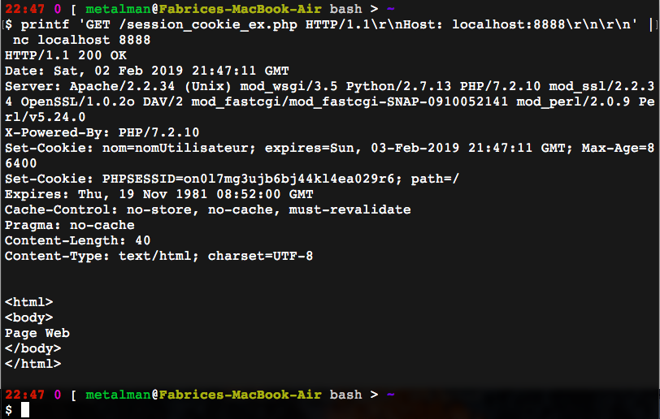
PHP : Cookies
<?php
session_start(); setcookie('nom', 'nomUtilisateur', time()+3600*24);
?>
1 – On demande une page web contenant une session et un cookie avec une variable
Lorsque PHP demande à créer des cookies, les valeurs sont envoyées par le serveur web au navigateur, pour que celui-ci stocke les valeurs localement.
Les cookies sont stockés sur votre disque dur !... Ils sont donc renvoyés à chaque demande de page web.
Attention à ne pas mettre trop de données :
Ne pas y mettre de fichiers
Ne pas y mettre d’objets ou conteneurs trop gros ! (tableaux, etc…)
2 – Le serveur web répond avec le code HTTP 200, puis il envoie le numéro de session PHP, et la variable « nom » contenant la valeur « nomUtilisateur »… chacun dans un cookie
Notes:
Lorsque PHP demande à créer des cookies, les valeurs sont envoyées par le serveur web au navigateur, pour que celui-ci stocke les valeurs localement.
Les cookies sont stockés sur votre disque dur !... Ils sont donc renvoyés à chaque demande de page web.
Attention à ne pas mettre trop de données :
Ne pas y mettre de fichiers
Ne pas y mettre d’objets ou conteneurs trop gros ! (tableaux, etc…)

Slide 70
PHP : Cookies
La fonction setrawcookie() est exactement la même que setcookie() exceptée que la valeur du cookie ne sera pas automatiquement encodée dans l’URL lors de l'envoi au navigateur
Pour détruire un cookie : appeler setcookie() avec une date d’expiration dans le passé :
setcookie("Nomcookie", "valeurCookie", time()-3600);

Slide 71
PHP : Cookies
• Exemple de cookie sous forme de tableau :
<?php
setcookie("cookie[three]", "cookiethree", time()+3600*1);
setcookie("cookie[two]", "cookietwo", time()+3600*1);
setcookie("cookie[one]", "cookieone", time()+3600*1); ?>
<?php // affichage de ces cookies
if (isset($_COOKIE['cookie'])) {
// exemple d'appel du cookie :
echo 'le cookie two est :'. $_COOKIE['cookie']['two']. ' sinon parcours avec foreach comme suit : <br/>';
foreach ($_COOKIE['cookie'] as $name => $value) {
$name = htmlspecialchars($name);
$value = htmlspecialchars($value);
echo "$name : $value <br />";
}
} ?>

Slide 72
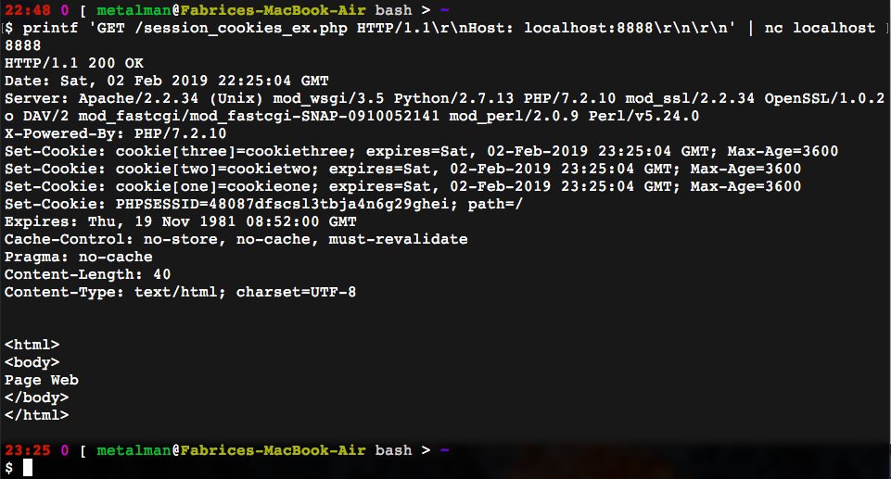
PHP : Cookies
<?php
session_start();
setcookie("cookie[three]", "cookiethree", time()+3600*1);
setcookie("cookie[two]", "cookietwo", time()+3600*1);
setcookie("cookie[one]", "cookieone", time()+3600*1);
?>
1 – On demande une page web contenant une session et trois cookies
Chaque cookie est envoyé au navigateur avec ses valeurs et sa date d’expiration…
2 – Le serveur web répond avec le code HTTP 200, puis il envoie des cookies contenant les 3 variables et le numéro de session PHP
Notes:
Chaque cookie est envoyé au navigateur avec ses valeurs et sa date d’expiration…

Slide 73
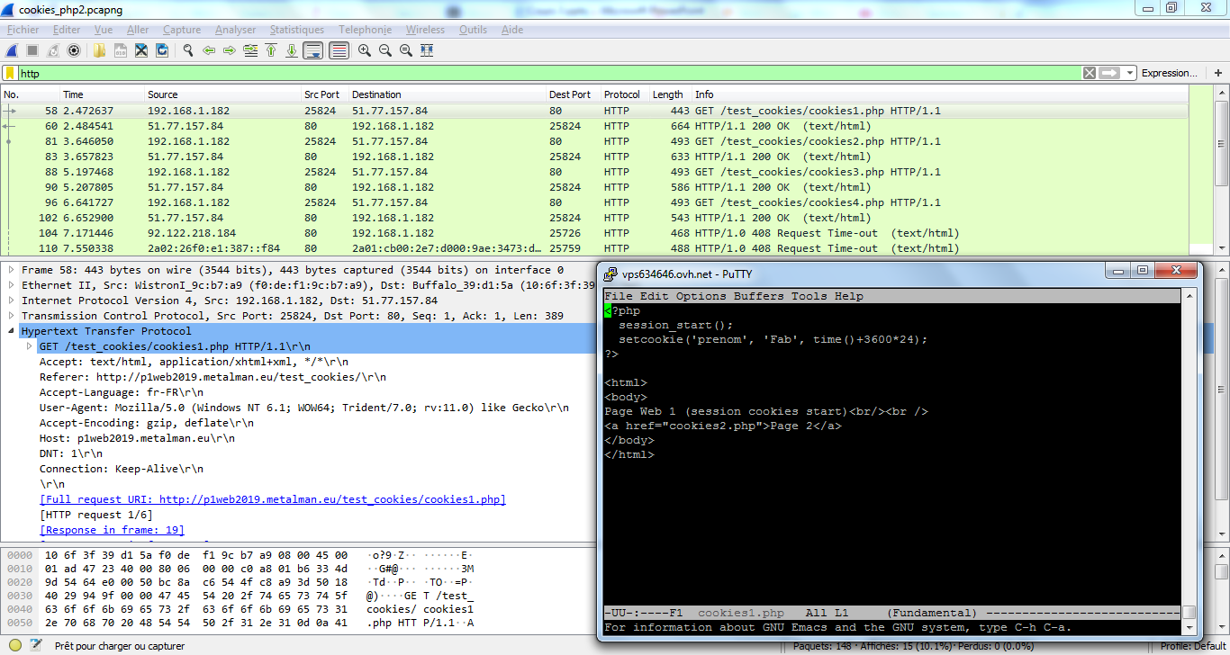
PHP : Cookies
Notes:
[Navigateur fait une requête]
Le navigateur demande une page web sur laquelle une session est créée, et un cookie est créé

Slide 74
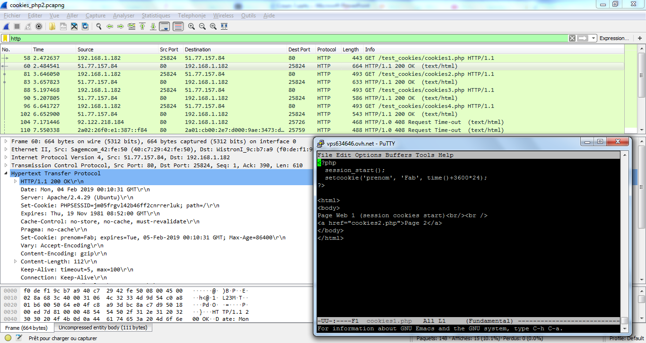
PHP : Cookies
Notes:
[Serveur Web répond]
Le serveur web renvoie bien le code 200, ainsi que diverses valeurs dans son paquet HTTP :
On retrouve un cookie contenant le numéro de la session que le navigateur devra transmettre ultérieurement pour retrouver les valeurs sur le serveur
On retrouve un cookie nommé « prenom », contenant la valeur « Fab », ainsi que la date de création et sa durée de vie maximum

Slide 75
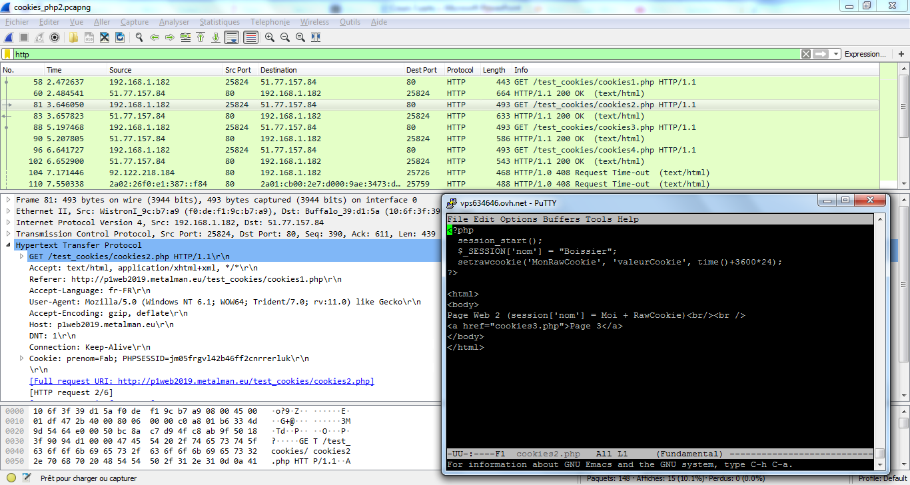
PHP : Cookies
Notes:
[Navigateur fait une requête]
Le navigateur fait une nouvelle requête vers la page « cookies2.php », on voit que le navigateur indique que le client a cliqué sur un lien depuis la page « cookies1.php »… « Referer » contient l’adresse de la page d’origine
Le navigateur renvoie son ID de session, ainsi que la valeur stockée dans le cookie « prenom » : Fab

Slide 76

PHP : Cookies
Notes:
[Serveur Web répond]
La variable de session « nom » n’est pas renvoyée au navigateur : elle est conservée sur le serveur web lui-même
Un nouveau cookie est créé « MonRawCookie », il est envoyé au client pour que celui-ci le stocke avec les autres

Slide 77
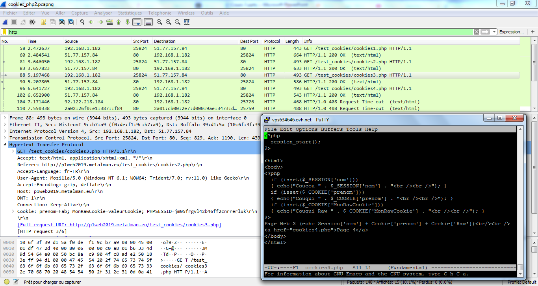
PHP : Cookies
Notes:
[Navigateur fait une requête]
Le client a cliqué sur le lien cookies3.php
Le navigateur renvoie au serveur web ses 2 variables stockées dans des cookies (prenom et MonRawCookie), ainsi que l’ID de la session

Slide 78
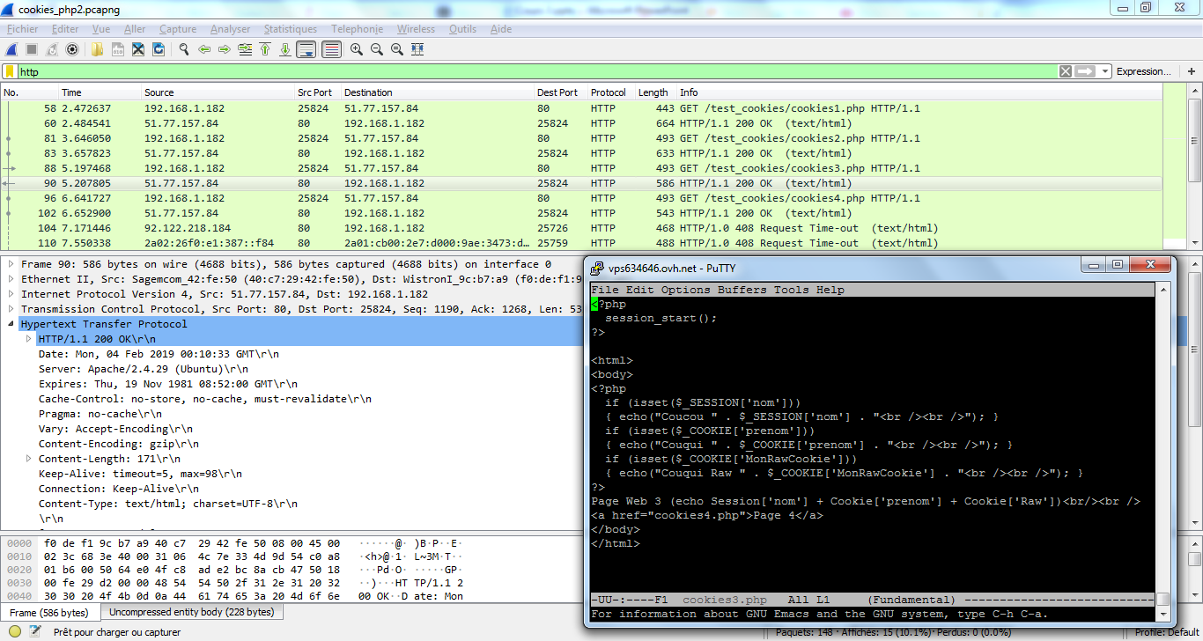
PHP : Cookies
Notes:
[Serveur Web répond]
Le serveur web utilise des valeurs stockées dans la session et les cookies (envoyés dans la requête du client)
La page ne créant aucune nouvelle variable de session ou de cookie, aucune valeur spécifique n’est renvoyée : le code HTTP et la page web sont renvoyés

Slide 79
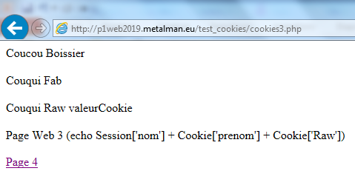
PHP : Cookies
Notes:
Les 3 valeurs sont affichées dans le navigateur :
Variable de session « nom »
Variable de cookie « prenom »
Variable de raw cookie « MonRawCookie »

Slide 80

PHP : Cookies
[Navigateur fait une requête]
Le client a cliqué sur le lien vers cookies4.php
Bien que cette page n’ait besoin d’aucune valeur de cookie (hormis la session), le navigateur renvoie TOUT LE TEMPS toutes ses valeurs stockées dans des cookies ! (évident : le navigateur ne connait pas le code PHP contenu dans la page web, donc il renvoie toutes les valeurs qu’il est censé conserver)
Notes:
[Navigateur fait une requête]
Le client a cliqué sur le lien vers cookies4.php
Bien que cette page n’ait besoin d’aucune valeur de cookie (hormis la session), le navigateur renvoie TOUT LE TEMPS toutes ses valeurs stockées dans des cookies ! (évident : le navigateur ne connait pas le code PHP contenu dans la page web, donc il renvoie toutes les valeurs qu’il est censé conserver)

Slide 81

PHP : Cookies
[Serveur Web répond]
Le serveur web « détruit » la session... En pratique cela signifie que les variables de session sont détruites… mais pas celles des cookies !
Notes:
[Serveur Web répond]
Le serveur web « détruit » la session... En pratique cela signifie que les variables de session sont détruites… mais pas celles des cookies !

Slide 82

PHP : Cookies
[Navigateur fait une requête]
Le navigateur demande cookies5.php
La session est détruite côté serveur, mais le navigateur continue d’envoyer l’ID dont il dispose, ainsi que les cookies qu’il a stocké
Notes:
[Navigateur fait une requête]
Le navigateur demande cookies5.php
La session est détruite côté serveur, mais le navigateur continue d’envoyer l’ID dont il dispose, ainsi que les cookies qu’il a stocké

Slide 83
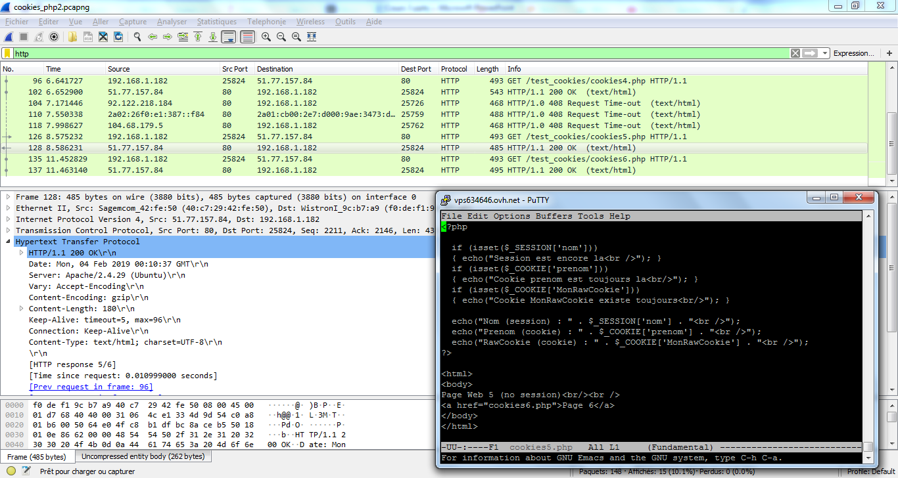
PHP : Cookies
[Serveur Web répond]
On force le serveur web a écrire des valeurs de session et de cookies…
Seules les valeurs stockées dans les cookies seront affichables… étant donné que la session est détruite !
Notes:
[Serveur Web répond]
On force le serveur web a écrire des valeurs de session et de cookies…
Seules les valeurs stockées dans les cookies seront affichables… étant donné que la session est détruite !

Slide 84
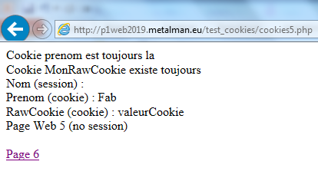
PHP : Cookies
En effet : les 2 variables stockées dans des cookies s’affichent, mais pas les autres
Nom reste vide, car la session est détruite, donc le contenu est vide
Prenom et MonRawCookie s’affichent car ils sont renvoyés par le navigateur avec chaque requête « tant que » leur durée de vie est valable
Notes:
En effet : les 2 variables stockées dans des cookies s’affichent, mais pas les autres
Nom reste vide, car la session est détruite, donc le contenu est vide
Prenom et MonRawCookie s’affichent car ils sont renvoyés par le navigateur avec chaque requête « tant que » leur durée de vie est valable

Slide 85
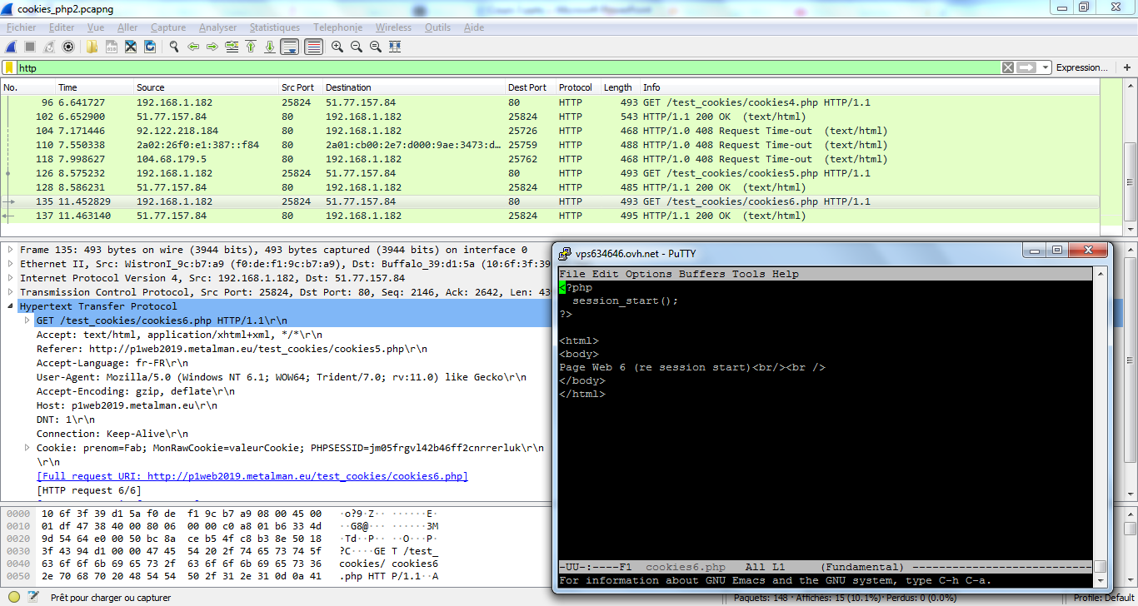
PHP : Cookies
[Navigateur fait une requête]
Le navigateur demande la page cookies5.php
Il continue d’envoyer toutes les variables « encore valables » contenues dans des cookies
Notes:
[Navigateur fait une requête]
Le navigateur demande la page cookies5.php
Il continue d’envoyer toutes les variables « encore valables » contenues dans des cookies

Slide 86

PHP : Cookies
[Serveur Web répond]
Le serveur web répond, mais il ne renvoie aucun ID de session (usage de la valeur précédente encore possible)
Notes:
[Serveur Web répond]
Le serveur web répond, mais il ne renvoie aucun ID de session (usage de la valeur précédente encore possible)

Slide 87
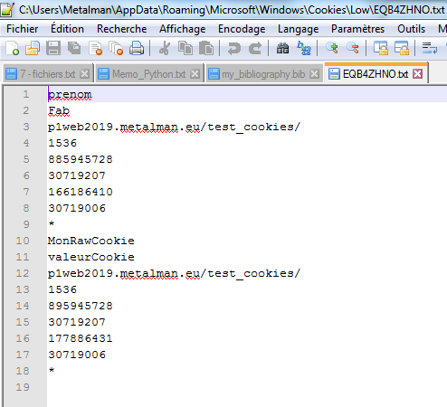
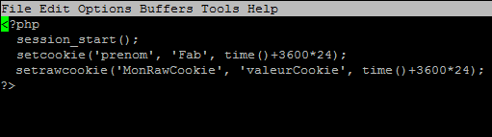
PHP : Cookies
Les données du navigateur sont stockées dans un fichier
Cookie « prenom », contenant « Fab », pour le serveur web p1web2019.metalman.eu dans le dossier « test_cookie » avec divers timestamps
Un exemple de fichier contenant des cookies du navigateur du client.
Les valeurs sont lisibles ! Ne JAMAIS stocker de mot de passe dans un cookie !
(que le contenu de la variable soit chiffré ou non : le mot de passe sera accessible sur l’ordinateur du client !)
Cookie « MonRawCookie », contenant « valeurCookie », pour le serveur web p1web2019.metalman.eu dans le dossier « test_cookie » avec divers timestamps
Notes:
Un exemple de fichier contenant des cookies du navigateur du client.
Les valeurs sont lisibles ! Ne JAMAIS stocker de mot de passe dans un cookie !
(que le contenu de la variable soit chiffré ou non : le mot de passe sera accessible sur l’ordinateur du client !)

Slide 88
PHP : Sessions & Cookies
Session : variables conservées côté serveur
session_start(); // sur chaque page PHP
$_SESSION["ma_variable"] = 42; // variables
unset($_SESSION["ma_variable"]); // variables
session_destroy(); // seulement en fin de session
Cookies : variables conservées côté client
setcookie('nom', 'nomUtilisateur', time()+3600*24);
echo $_COOKIE['nom'];
setcookie('nom', 'nomUtilisateur', time()-3600);

Slide 89
Transactions & BDD
Un site de vente en ligne a presque vidé ses stocks… Il ne reste plus qu’un seul objet en vente en un seul exemplaire
Que se passe-t-il lorsque 2 utilisateurs essayent d’acheter en même temps cet objet ?
Impossible à déterminer… En général, les deux utilisateurs arriveront à passer commande, et le vendeur verra 2 commandes sur le même objet, et le stock passera en négatif

Slide 90
Transactions & BDD
Une transaction est un ensemble de requêtes visant à changer l’état d’une base de données
Exemple :
On sélectionne des produits dans une BDD choix des produits
On créer une nouvelle ligne dans une table création d’une nouvelle réservation de produits
On réduit des valeurs dans une autre table réduction de la quantité de plusieurs produits
Les 3 requêtes sont exécutées en une seule transaction

Slide 91
Transactions & BDD
Une transaction peut être vue comme une requête « métier »/haut niveau :
« réserver des produits dans un magasin » est une transaction qu’un client peut demander
En pratique il faut que le client choisisse des produits disponibles, que l’on prépare une note liant le client aux produits, et isoler les produits pour les mettre de côté
Les requêtes « techniques »/bas niveau toutes seules n’ont que peu de signification, mais ensemble elles servent un but commun (cf process mining…)

Slide 92
Transactions & BDD
Les transactions se terminent par un « commit »
Validation de la transaction
Écriture des modifications
On peut vouloir annuler une transaction en cours de route ou après un commit. On effectue dans ce cas un « rollback »
La transaction est annulée, aucune modification n’est apportée aux données dans la BDD
Les anciennes valeurs sont remises dans la BDD

Slide 93
Transactions & BDD
Le « commit » est la dernière étape d’une transaction : c’est à ce moment-là que le SGBD enregistre les changements.
Généralement, les transactions sont effectuées en mémoire RAM, et lorsque qu’un commit est effectué, les changements sont inscrits sur les disques durs.
Si un SGBD crashe, il doit pouvoir retrouver son dernier état cohérent…
...ou alors il doit pouvoir proposer de “rejouer” l’ensemble des transactions effectuées pour retrouver une base de données cohérente et à jour.
Les transactions (leurs requêtes groupées) sont enregistrées dans les logs des SGBD, permettant de rejouer l’ensemble des transactions effectuées.

Slide 94
Transactions & BDD
Propriétés ACID :
Atomicité
Cohérence
Isolation
Durabilité
« Un ensemble de propriétés qui garantissent qu'une transaction informatique est exécutée de façon fiable. »
Wikipédia – Propriétés ACID
Les propriétés ACID permettent d’assurer qu’un SGBD supporte les « transactions »

Slide 95
Transactions & BDD
Atomicité :
Une transaction est « atomique » si elle s’effectue intégralement ou pas du tout
(Une transaction non-atomique créerait une réservation avec les produits, mais ne réduirait pas la quantité dans les stocks (par exemple). Le stock réel ne serait pas correctement représenté, ce qui entraînerait des problèmes)
Notes:
Si le stock réel n’est pas bien représenté, on peut se retrouver à avoir vendu des produits qui ne sont pas en stock, voire qui n’existent plus.

Slide 96
Transactions & BDD
Cohérence :
La cohérence assure que toutes les contraintes de la base de données sont respectées avant et après les transactions (l’état de la base de donnée est valide selon les règles)
(Une transaction incohérente permettrait par exemple de faire référence à des objets qui n’existent plus, ce qui bloquerait les jointures)
Notes:
Les contraintes techniques des BDD doivent toujours être respectées

Slide 97
Transactions & BDD
Isolation :
Capacité de protéger les données contre plusieurs modifications simultanées. Une transaction ne doit pas dépendre des données d’une autre transaction.
(Des transactions non-isolées permettent de faire des modifications sur des valeurs qui n’existent plus ou qui ont été modifiées entre temps)

Slide 98
Transactions & BDD
Exemple problème isolation : Un produit est en quantité 9 une transaction A le réduit de 1, il devrait se retrouver à 8, mais une transaction B le réduit de 3 entre temps.
La valeur correcte devrait être 3 + 1 = 4 => 9 – 4 = 5 mais comme l’ordre des écritures est importante :
A lit la valeur 9 SELECT qte FROM produits WHERE nom=« pomme »
B lit la valeur 9 SELECT qte FROM produits WHERE nom=« pomme »
B réduit de 3 la quantité : 9 – 3 = 6 (UPDATE qte )
A réduit de 1 la quantité : 9 – 1 = 8 (UPDATE qte )
5) La valeur finale sera 8, car B est exécutée en dernière

Slide 99
Transactions & BDD
Durabilité:
En cas de panne (de l’ordinateur, du système d’exploitation, du SGBD, …), les transactions exécutées sont définitivement enregistrées.
(À moins que la panne ne concerne l’ensemble des disques qui contiennent les BDD, les transactions effectuées doivent être enregistrées dès qu’elles sont effectuées)

Slide 100
Transactions avec MySQL
MySQL a la particularité de gérer plusieurs moteurs
de stockage dans une même BDD, aussi appelé
moteur de table.
• Un moteur de stockage est un ensemble
d’algorithmes permettant de stocker et d’accéder
aux données dans un SGBD. En général, un seul
moteur est utilisé par BDD.
• Pour lister tous les moteurs, utilisez la requête :
SHOW ENGINES;

Slide 101
Transactions avec MySQL
Principaux moteurs de stockage MySQL :
MyISAM : moteur par défaut jusque MySQL 5.5
Très simple d’utilisation
Très performant sur des tables fréquemment ouvertes (très rapide pour les opérations count() et les lectures)
Offre un index FULL-TEXT qui permet de faire des recherches précises sur des textes
Ne supporte ni les clés étrangères, ni les transactions
Gère le verrouillage au niveau de la table (bloque la table entière lors des opérations d’insertions, suppressions ou MAJ)
Notes:
My i s a m (pas L sam)

Slide 102
Transactions avec MySQL
Principaux moteurs de stockage MySQL :
InnoDB : moteur par défaut depuis MySQL 5.5
Gestion des clés étrangères et support des transactions (par défaut : chaque requête SQL est considérée comme une transaction)
Véritable gestion du modèle relationnel & transactionnel
Respecte ACID
Gère le verrouillage au niveau de la ligne
Ne propose pas d’index FULL-TEXT, légèrement plus lent dans les opérations
Notes:
Si on n’utilise pas les commandes de transactions, chaque requête sera considérée comme une transaction. (y compris les SELECT)

Slide 103
Transactions avec MySQL
Principaux moteurs de stockage MySQL :
Memory : Stocke les données de la table en mémoire (RAM).
Accès très rapides
En cas de panne, les données stockées sont perdues

Slide 104
Transactions avec MySQL
Début de la transaction : START TRANSACTION
Requêtes : SELECT, UPDATE, …
Validation de la transaction : COMMIT
OU
Annulation de la transaction en cas d’erreur : ROLLBACK
S’il y a une erreur d’intégrité dans les données, le rollback se fait automatiquement

Slide 105
Transactions avec MySQL
Ne pas oublier d’utiliser un moteur de BDD compatible avec les transactions et les propriétés ACID…
... et utiliser les requêtes et fonctions de transactions si nécessaire...
...sinon : une requête = une transaction “pas toujours ACID”

Slide 106
Transactions avec MySQL
Exemple de gestion de transaction : achats en ligne
Spécification du moteur InnoDB lors de la création de la table, pour supporter les transactions
CREATE TABLE Compte ( ID int , Solde int not null ) ENGINE=InnoDB ;
SET autocommit=0 ; //désactiver la validation automatique des requêtes
START TRANSACTION ;
UPDATE compte SET solde=solde+100 where id=IDVendeur ;
UPDATE compte SET solde=solde-100 where id=IDAcheteur ;
COMMIT ;

Slide 107
Transactions avec PDO
Début de la transaction : $bdd->beginTransaction();
Requêtes de la transactions: $bdd->query(); $bdd->query();
Validation / Annulation de la transaction : $bdd->commit(); $bdd->rollback();

